Slide 1
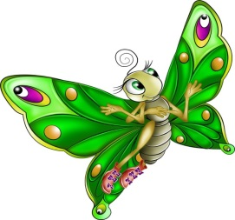
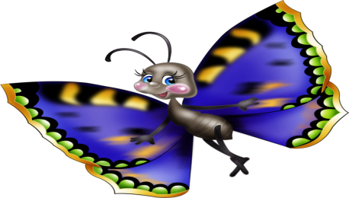

«Удивительный мир насекомых»
Подготовила: Балиева Т.В

Slide 2
ЦЕЛЬ:РАСШИРЕНИЕ И УТОЧНЕНИЕ ЗНАНИЙ О НАСЕКОМЫХ, ИХ РАНООБРАЗИИ И ХАРАКТЕРНЫХ ПРИЗНАКАХ
Задачи : Познакомить детей с насекомыми: бабочкой, муравьем, пчелой и другими насекомыми.
Учить выделять их главные признаки, лапки, усики, крылья, голова.
Развивать обобщенное представление детей о насекомых как живых существах, живущих на земле , которые могут ползать, летать в воздухе.
Активизировать познавательный интерес детей к природе, о правилах поведения при встрече с насекомыми.

Slide 3
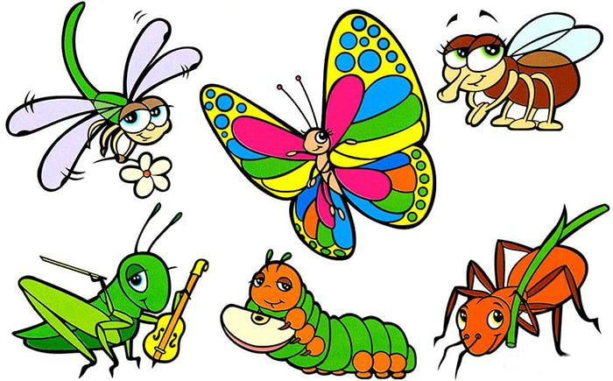
Всюду, куда не посмотришь, живут насекомые –наши маленькие незаметные соседи.
Насекомыми их называют потому, что у них по шесть ног, а тело состоит из трех частей: головы, на которой находится два ушка, средней части тела и брюшка. У большинства насекомых в определенные периоды жизни появляются крылья

Slide 4
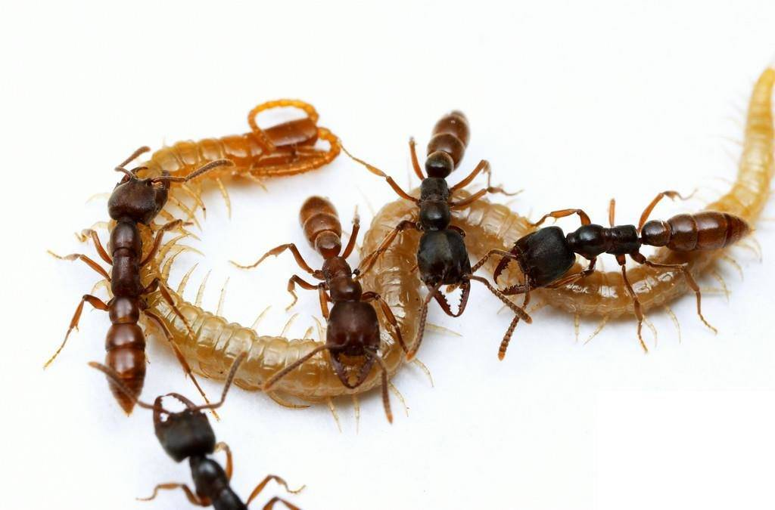
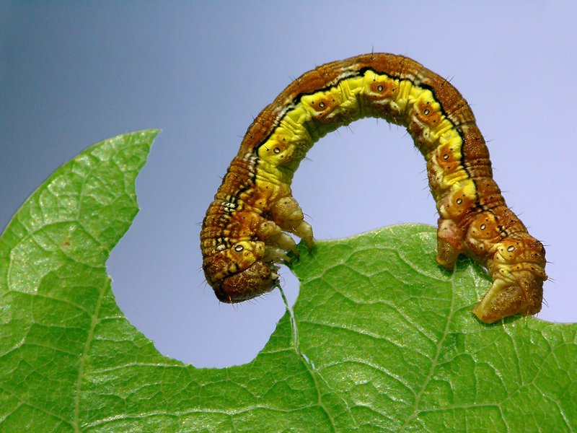
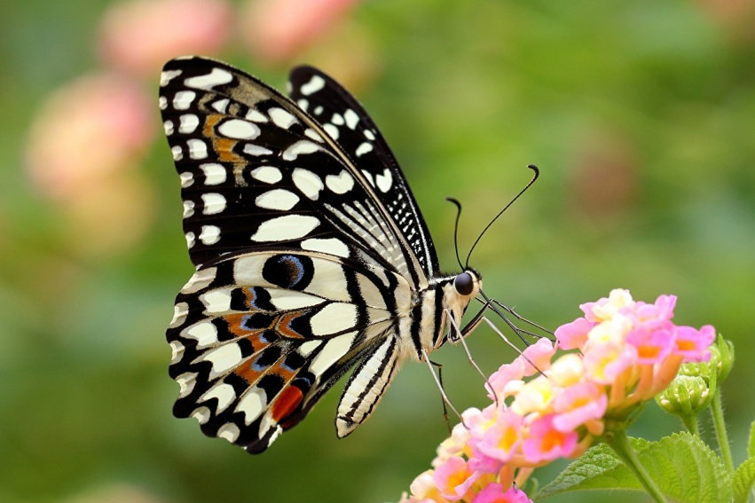
Насекомые поедают зеленые листья, стебли и побеги растений. Пчела, шмели, бабочки, мухи любят угоститься сладким нектаром цветов. Есть в природе и насекомые хищники , которые питаются другими насекомыми.

Slide 5
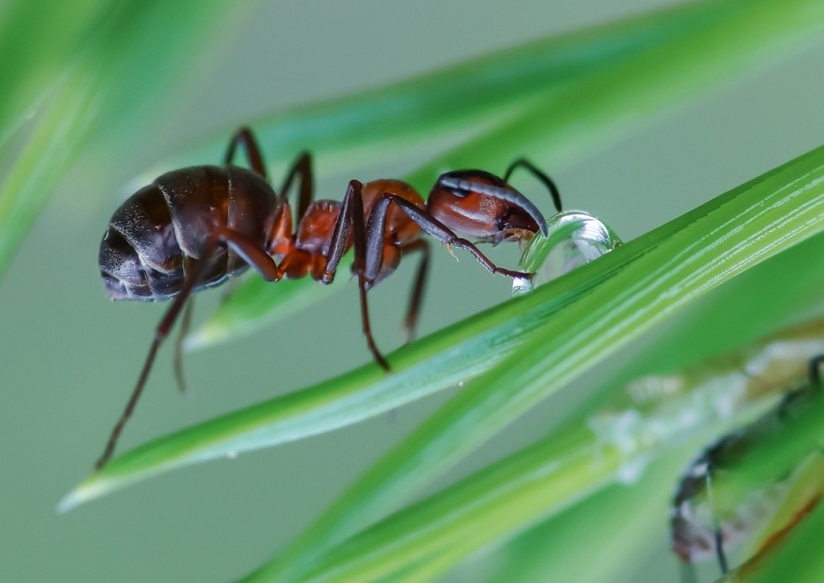
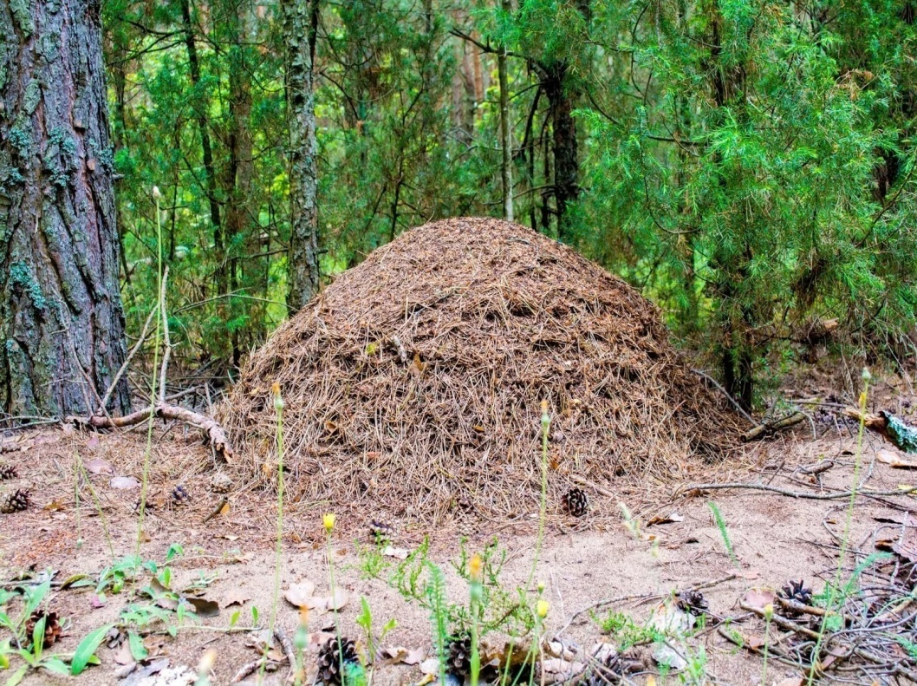
Тащить он соломинку К маленькому домику . Всех букашек он сильней . Наш трудяга…. (муравей)
Строят маленькие гномы Новый домик из соломы. Из осиновой коры- не нужны нам топоры. Вот уже похож на дом. Удивительный их холм.

Slide 6
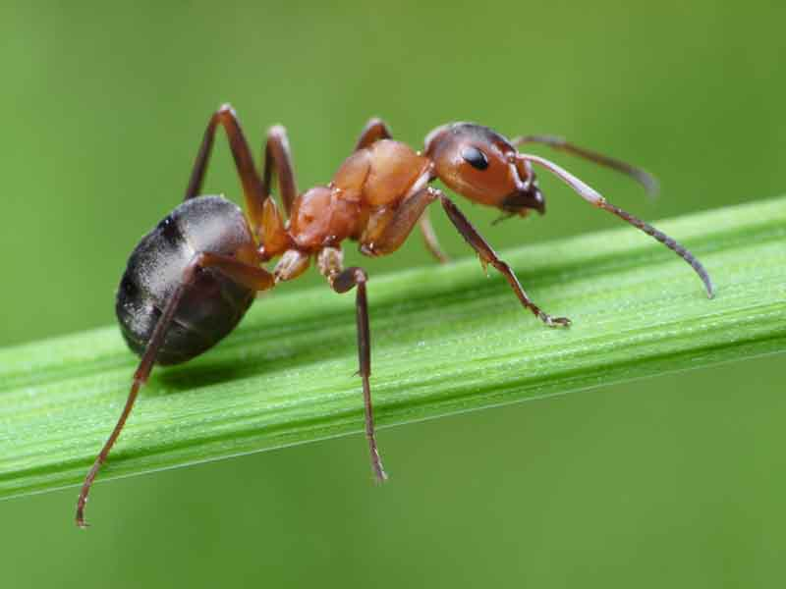
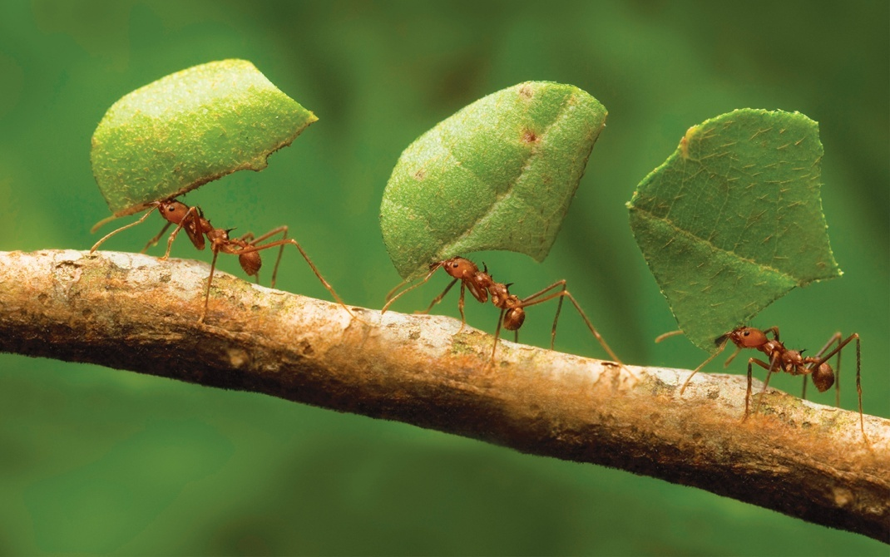
Муравьи…

Slide 7

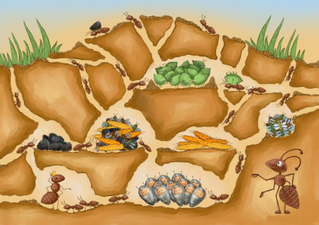
Все муравьи живут в сооруженных муравейниках или гнездах. Питаются они личинками или гусеницами, а также цветущей растительностью. Общаются эти насекомые друг с другом с помощью специальных сигналов, таких как, например, прикасаясь усиками, головой или ногами.

Slide 8
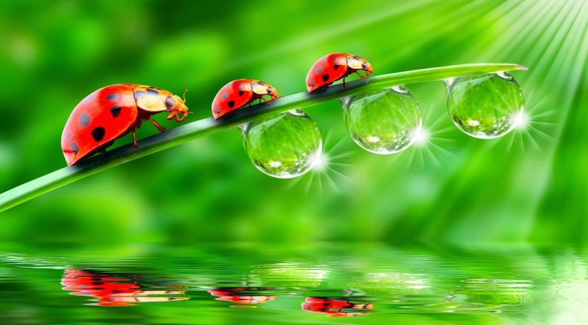
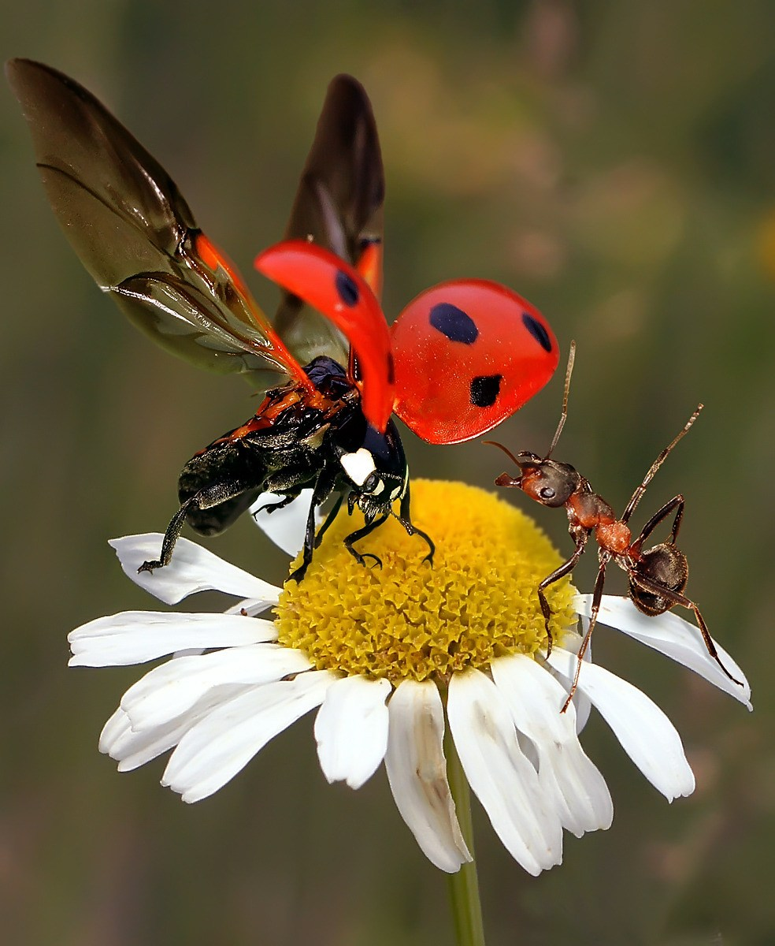
У кого вся спинка в точках?
Кто пасется на листочках?
Кого мы просим подняться в небо
И принести нам оттуда хлеба?... ( божья коровка)

Slide 9
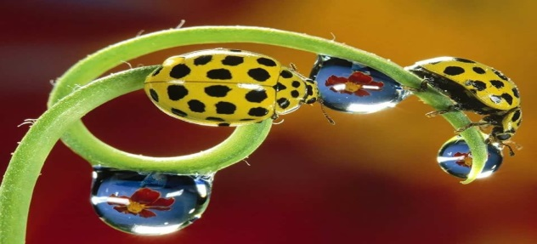
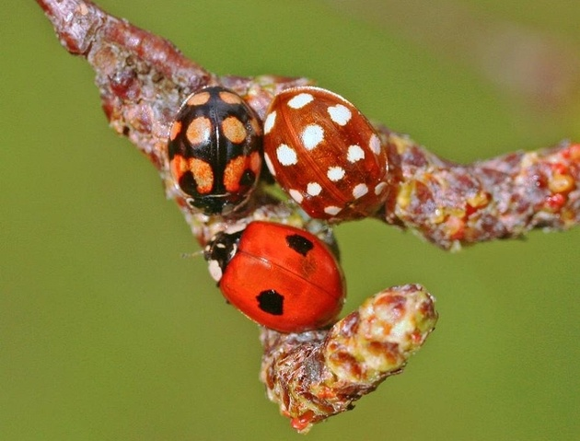
Божья коровка…
Божью коровку трудно не заметить .
Ее красненькая одежда с черными пятнышками хорошо видна и сразу бросается в глаза.
Не все божьи коровки красного цвета, есть очень много других видов.
Божья коровка- хищница. Берегись, тля! Кыш, паутинный клещ!

Slide 10
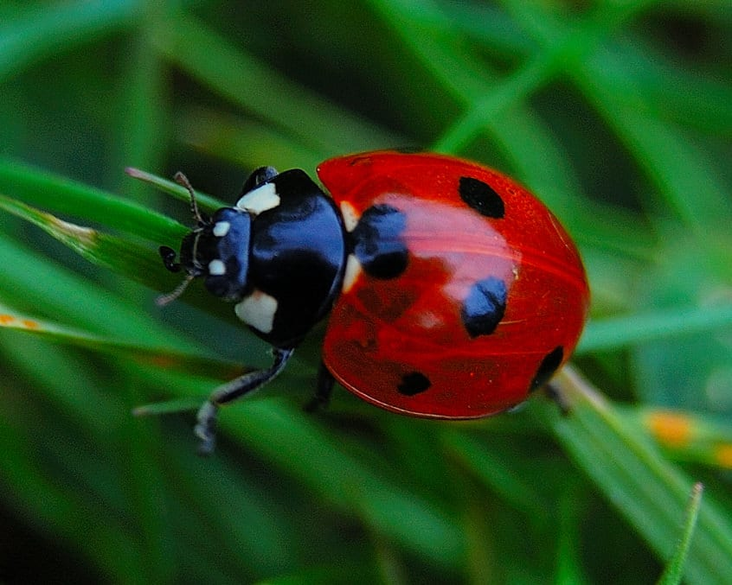
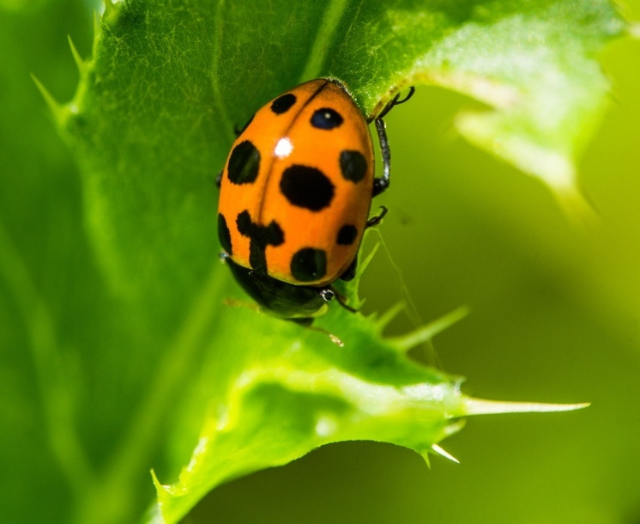
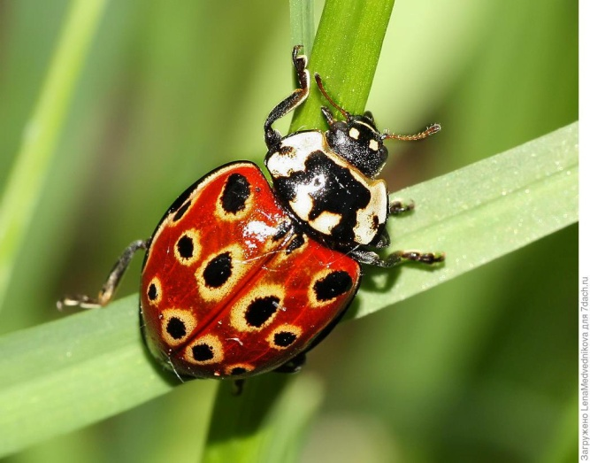
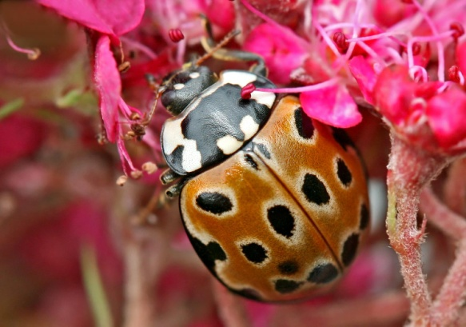
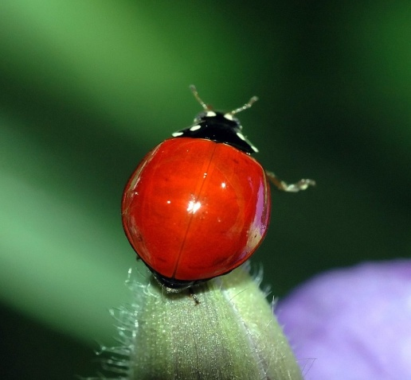
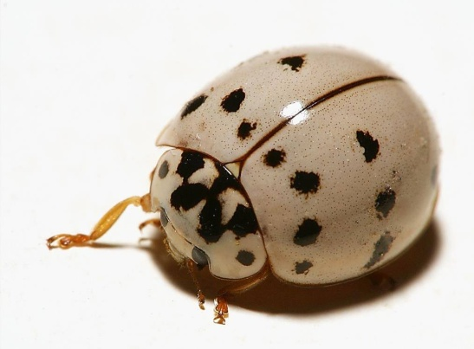
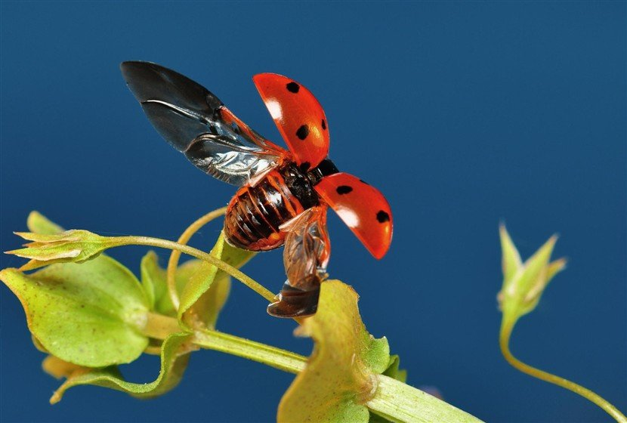
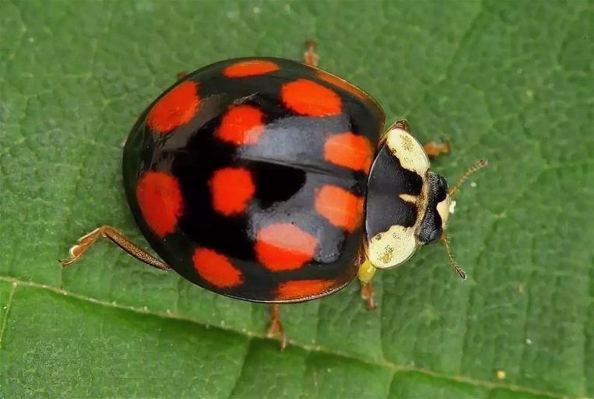
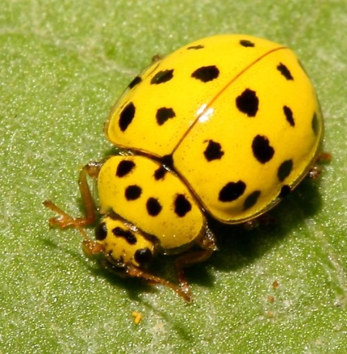

Slide 11
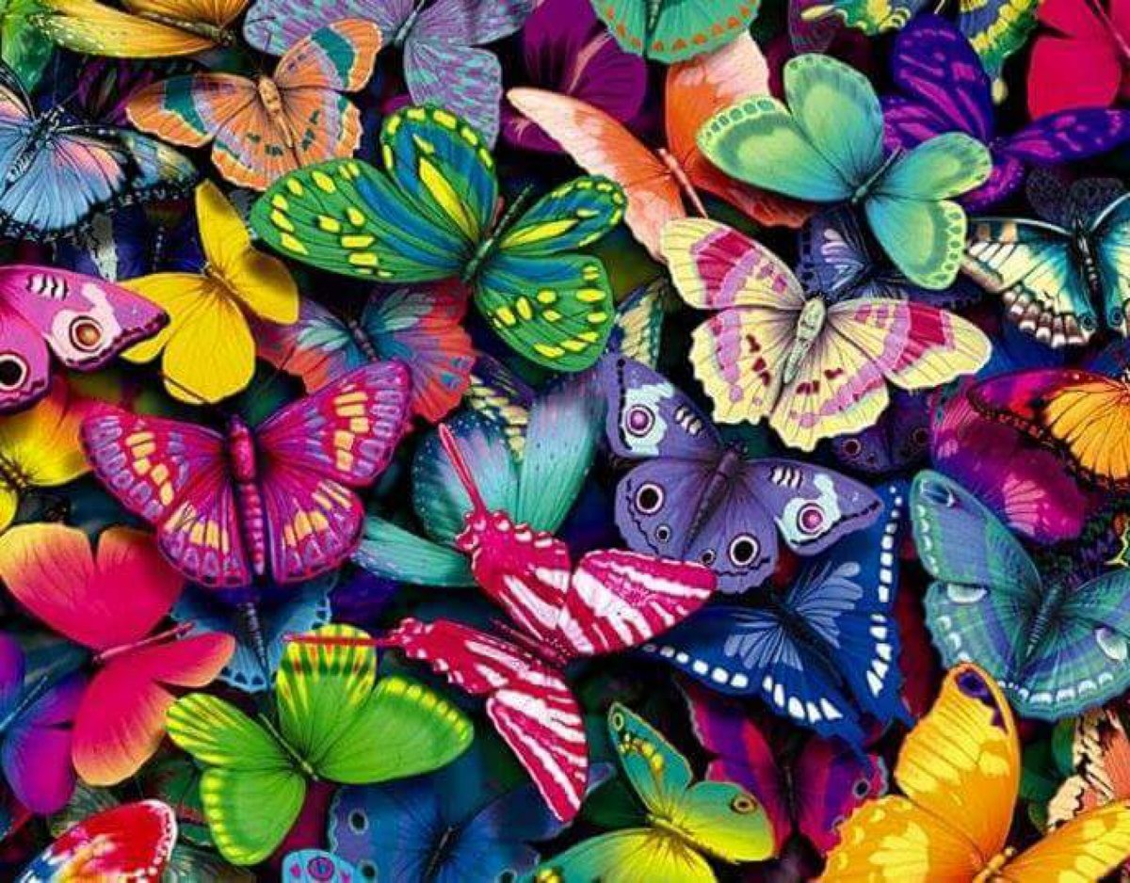
На цветке сидит цветочек, В два всего лишь лепесточка. Лепестки цветные, по краям резные! Посидит и улетает. Если кто не угадает, то подскажет мамочка: Да, ведь это ….(бабочка)

Slide 12
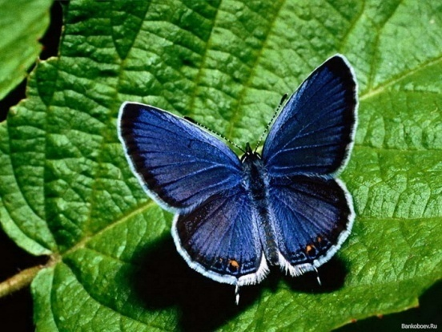
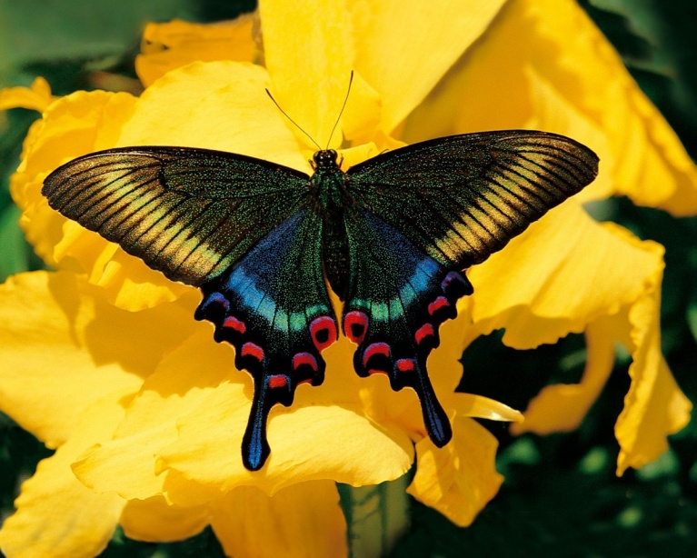
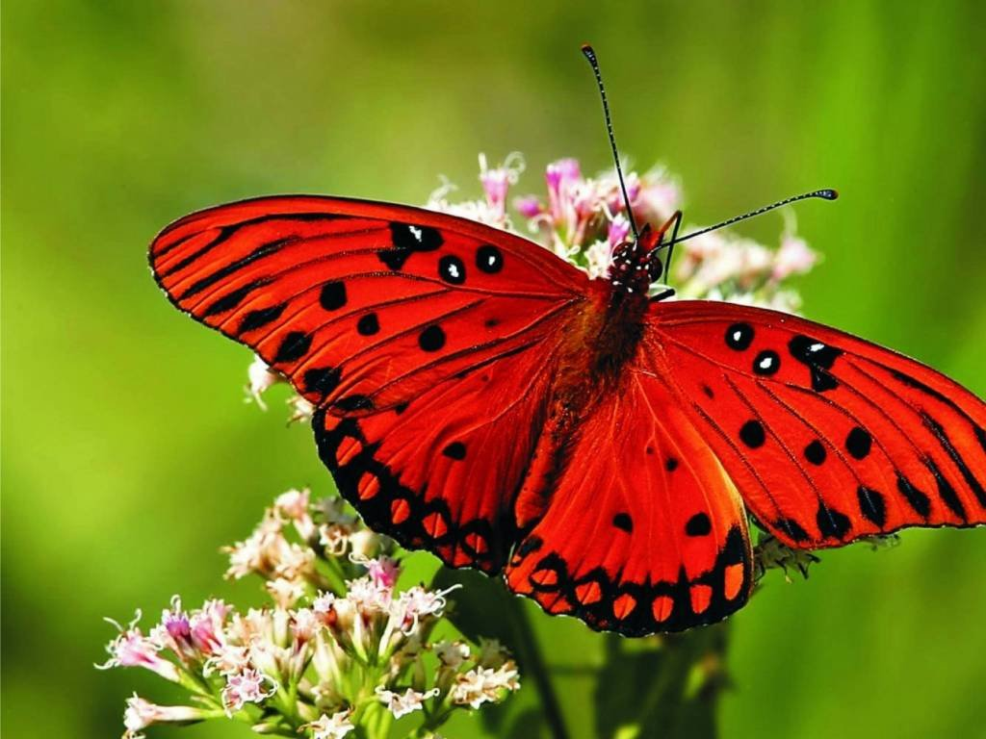
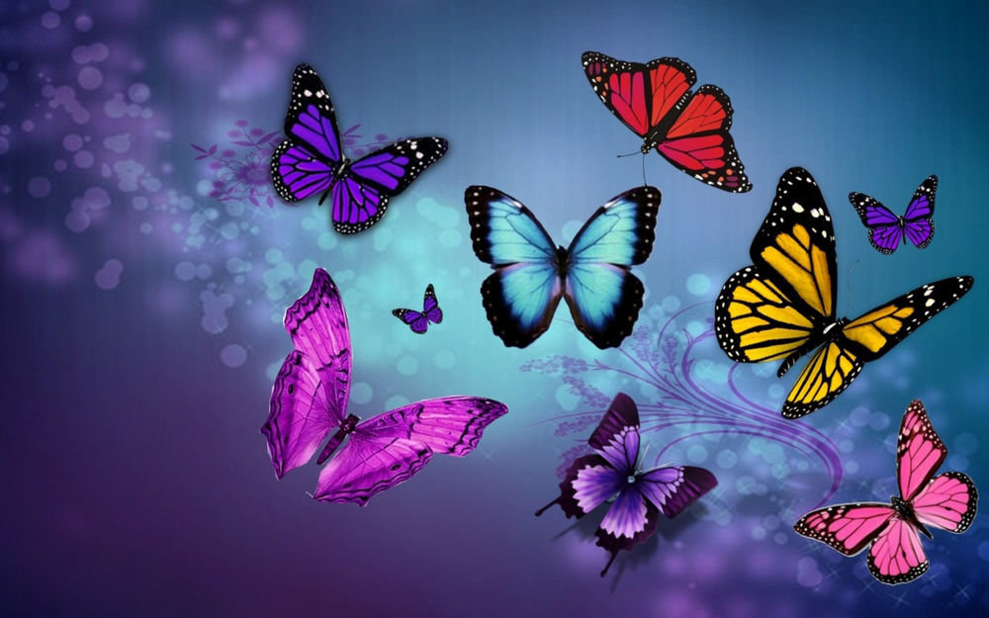
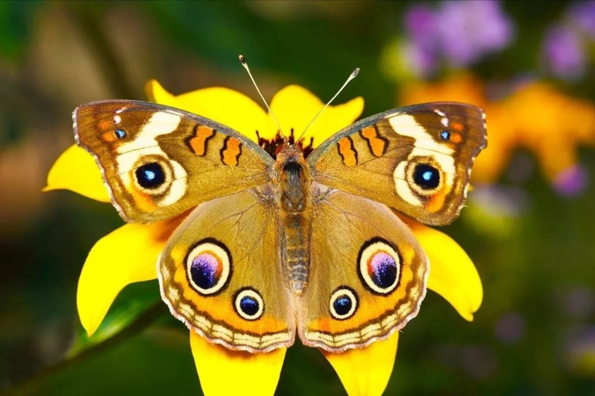
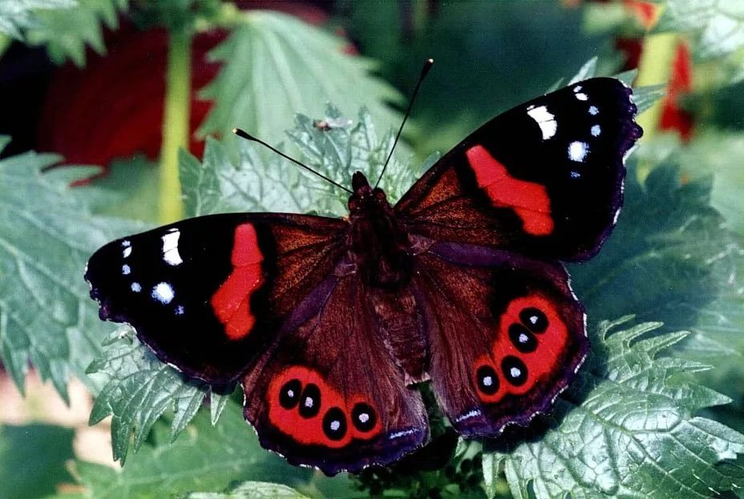
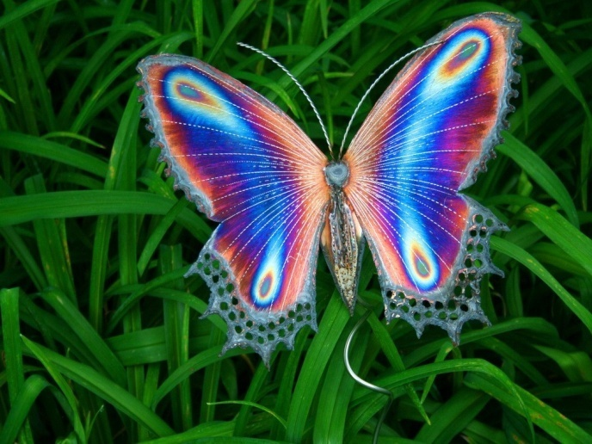
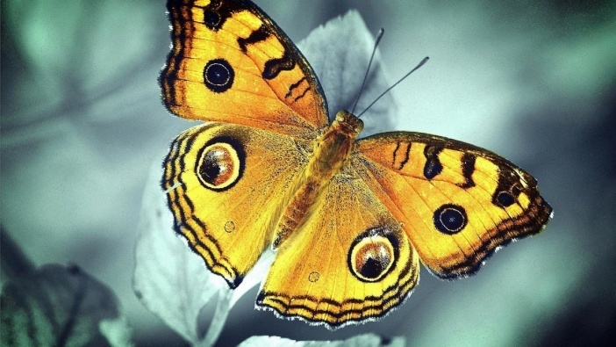
Бабочки ….
\

Slide 13
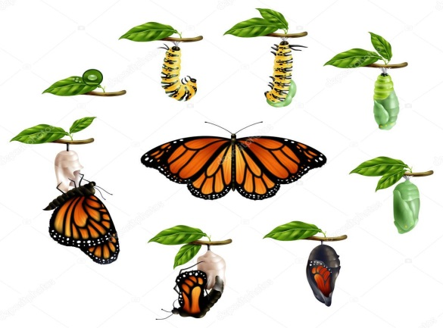

Slide 14
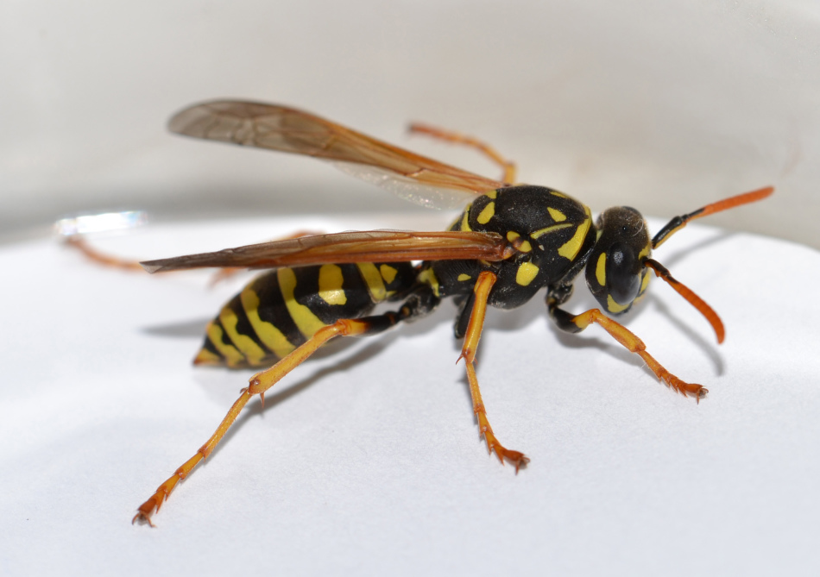
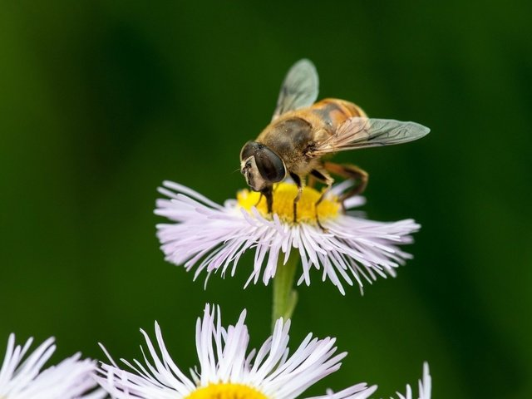
Все жужжит, жужжит, жужжит
Над цветком она кружит. Целый день, словно юла. А зовут ее … (пчела)
Модница крылатая.
Платье полосатое.
Ростом хоть и кроха.
Укусить -будет плохо. (Оса)

Slide 15
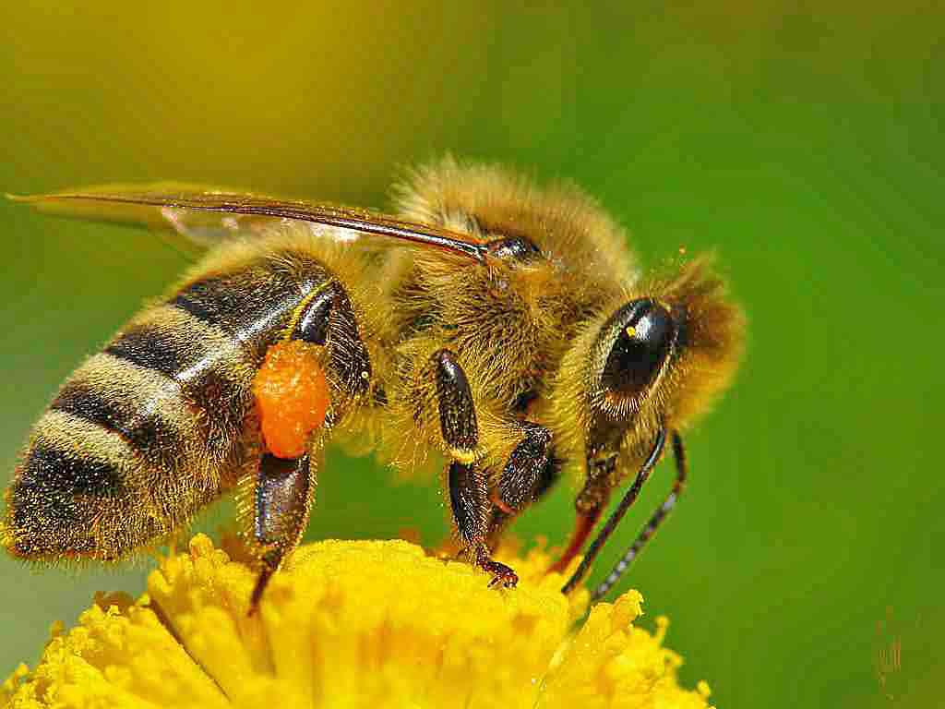
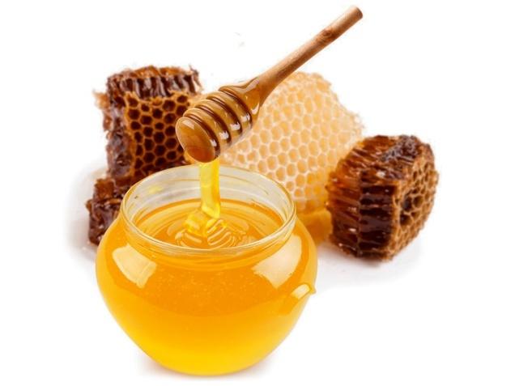
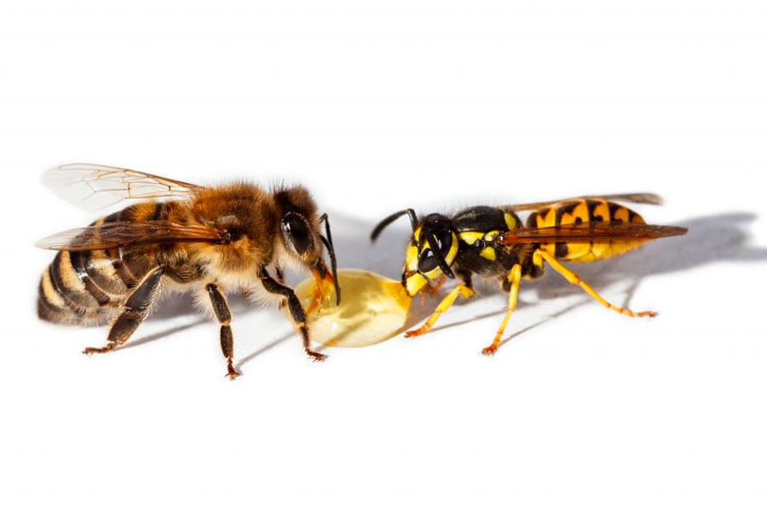

Slide 16
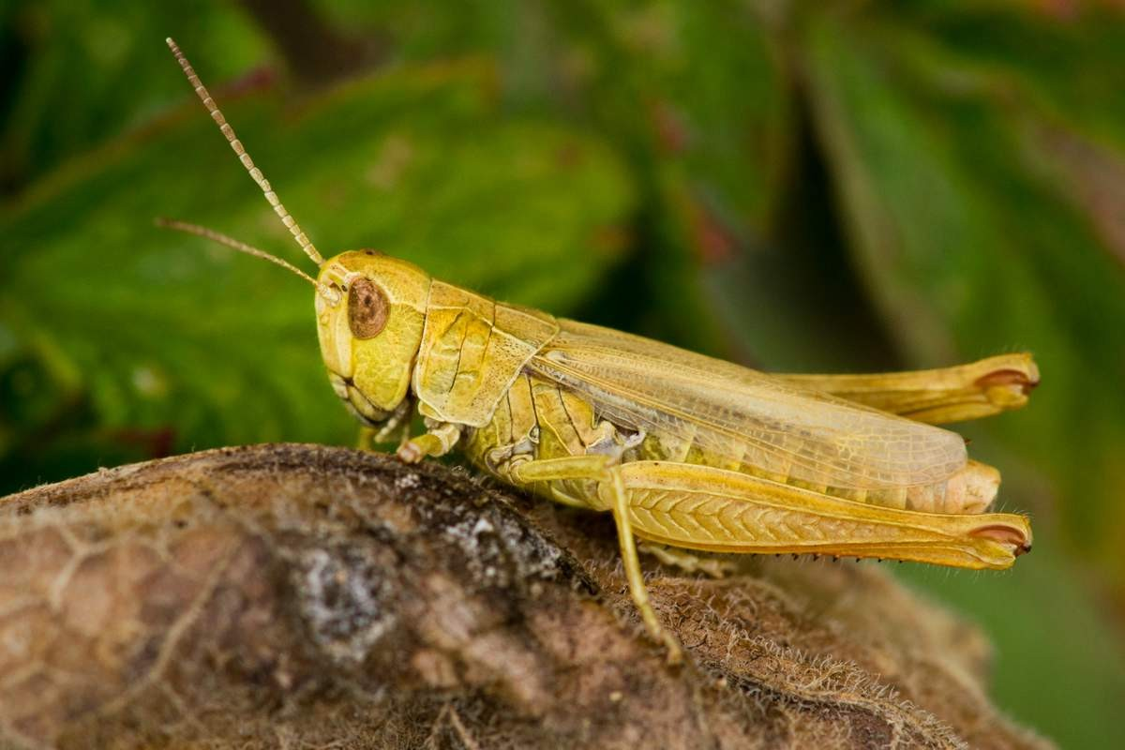
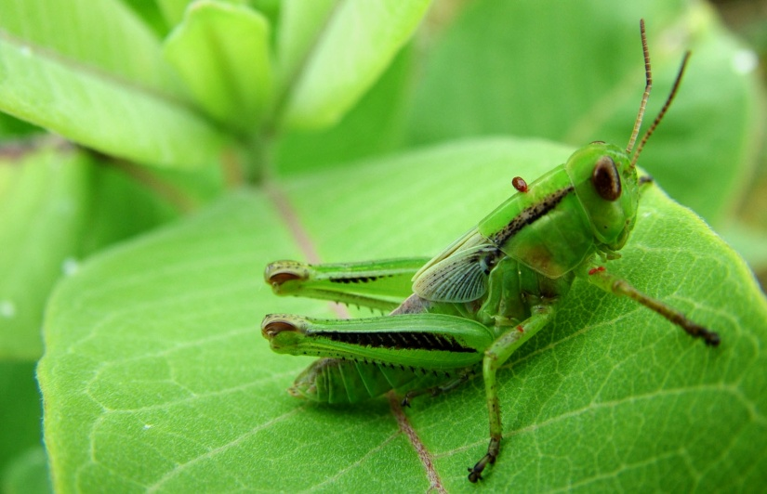
Кузнечик…
Он зеленый , попрыгунчик,
Совершенно неколючий,
На лугу вес день стрекочет,
Удивить нас песней хочет…
( кузнечик)
У кузнечиков очень длинные задние лапки. С их помощью они могут совершать прыжки. Кузнечики- необычные насекомые. Ушки у них находятся на ногах, а стрекочут они крыльями.

Slide 17
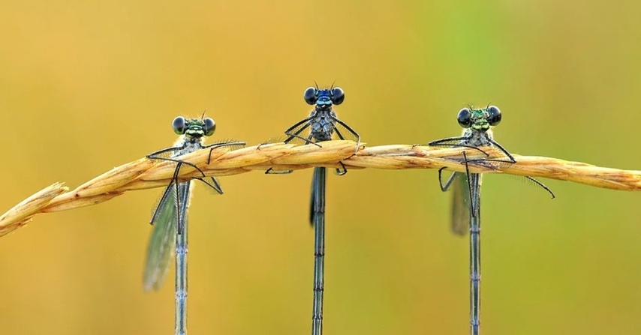
Стрекоза…
Самолетик легкий быстрый.
Над цветком летит душистым.
Крылья, хвостик и глаза.
Это чудо…. ( стрекоза)
Стрекоза- один из самых красивых насекомых. Их можно увидеть солнечным летним днем над водой. Они бывают разных цветов: синие, зеленые, черные. Стрекоза прожорливо и постоянно охотиться. Она питается мелкими насекомыми, комарами, жуками, мухами, мотыльками.

Slide 18
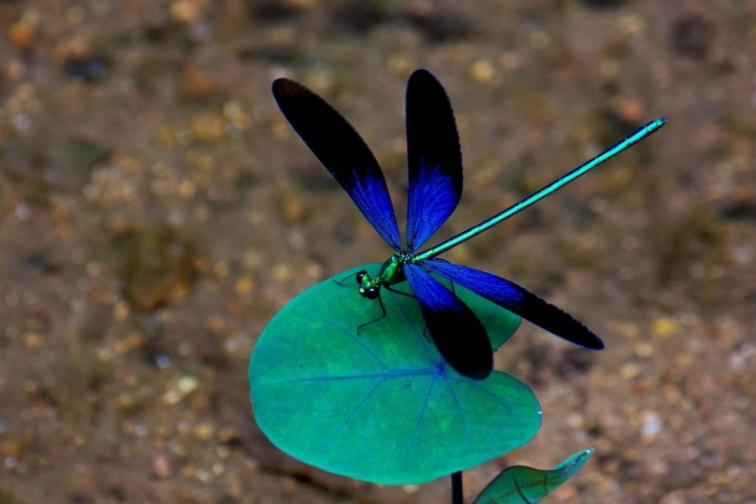
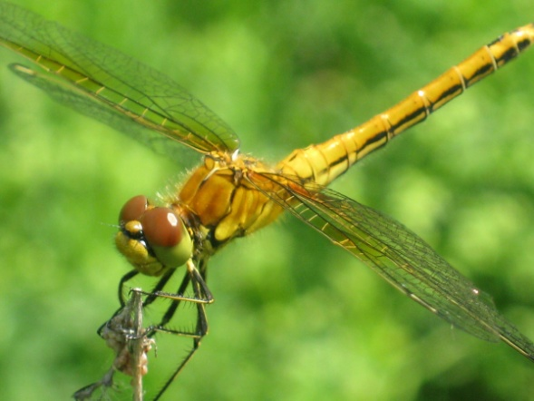
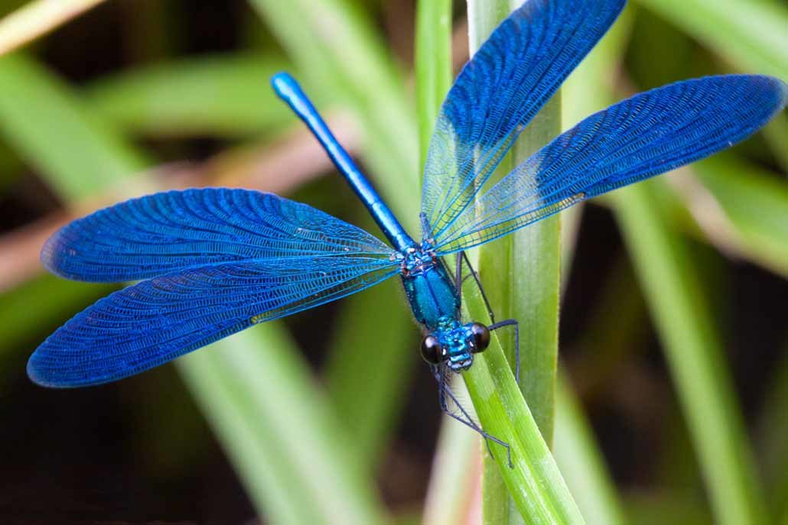
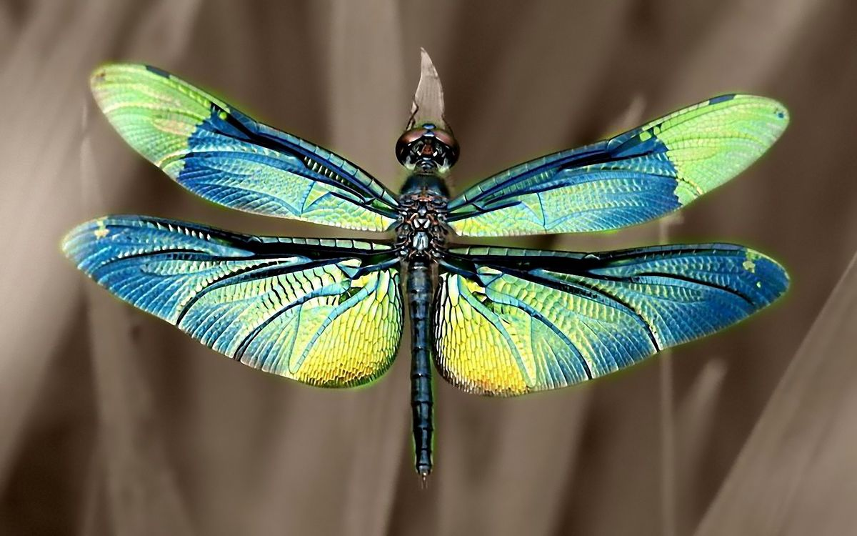
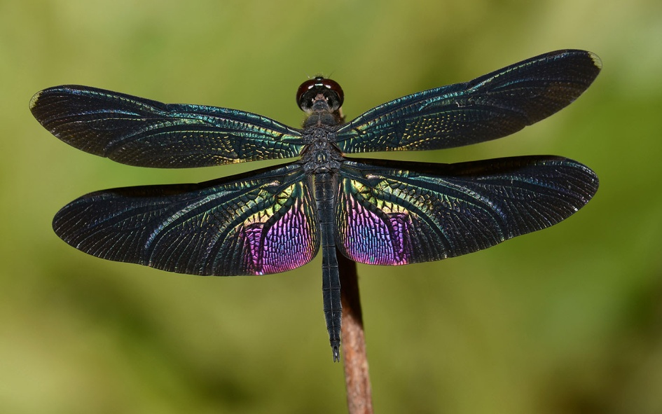
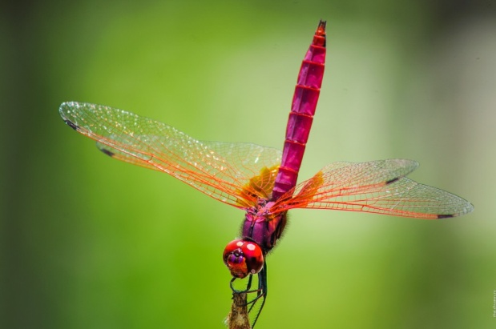

Slide 19
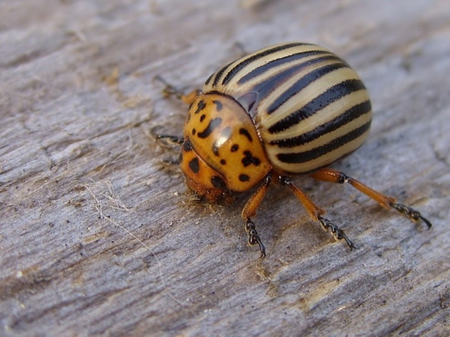
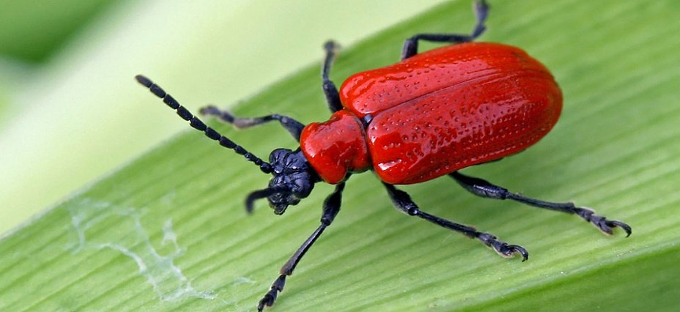


Жуки
Жук в пеньке устроил дом .
И живет отлично в нем.
Под трухлявою корой .
Хорошо и в дождь и в зной.

Slide 20



Кто лишний?

Slide 21




Кто лишний?

Slide 22


